Slide 1

全寿命周期范畴城市主干路
非破拆模式改造更新技术
项目汇报
石家庄市道桥建设总公司
汇报人：陈然

Slide 2

目录
——CONTENTS——
01
02
03
04
项目背景
技术特点
社会经济效益
主要成绩

Slide 3
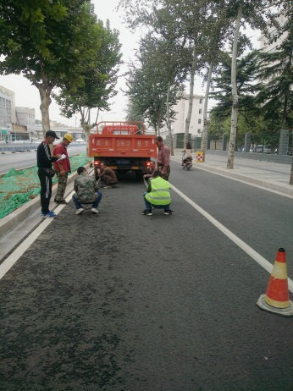
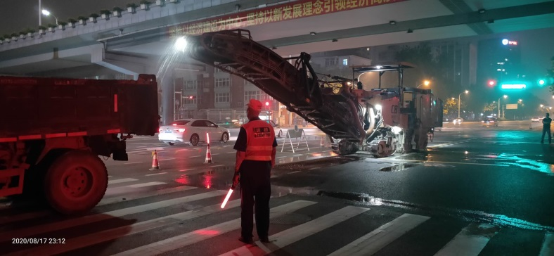
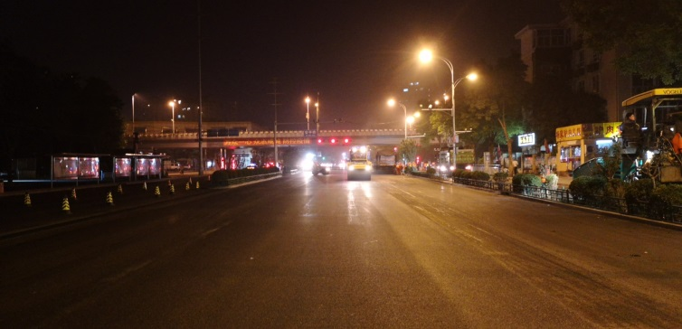
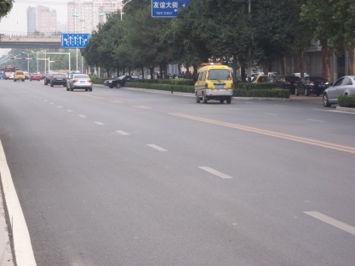
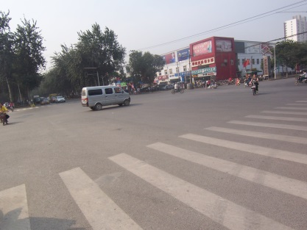
项目背景
随着城市更新步伐的加快，城市道路保有量稳步递增，旧损道路拆除重建存在施工周期长、排废工作量重，对交通出行影响大的问题。如何从全寿命周期精准实施改造更新、发挥综合效益，是城市更新领域亟待解决的课题。
非破拆模式是相对于重建式或者补救式大修而言，是在保留或者大部分保留旧损道路结构的基础上，从改造时机预测、改造结构确定到建后效能评估的一个系统性的技术项目。

Slide 4


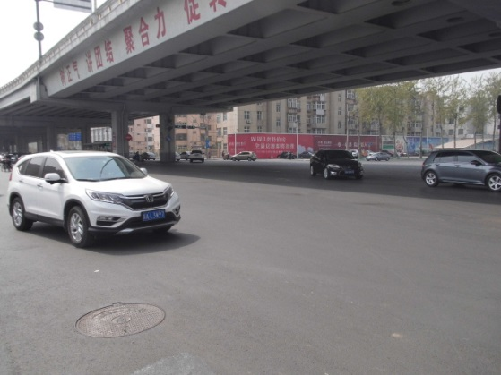
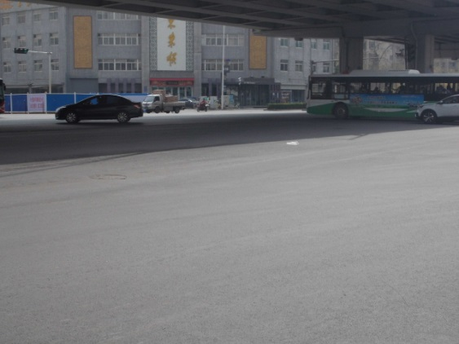
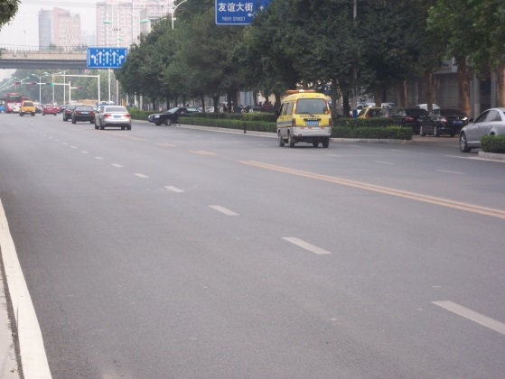
项目以工程应用实践为基础和对象，改造方式依据结构强度规律，使处置措施前置，从全寿命优化角度延展旧路所具有的资源性价值，大幅延长其良好的服务周期。主要解决三个问题：
1、确定改造时机；
2、确定改造结构；
3、效能评价。

Slide 5
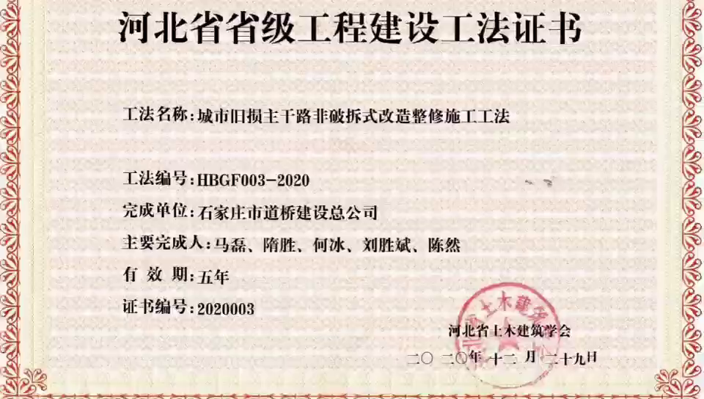
技术特点

Slide 6
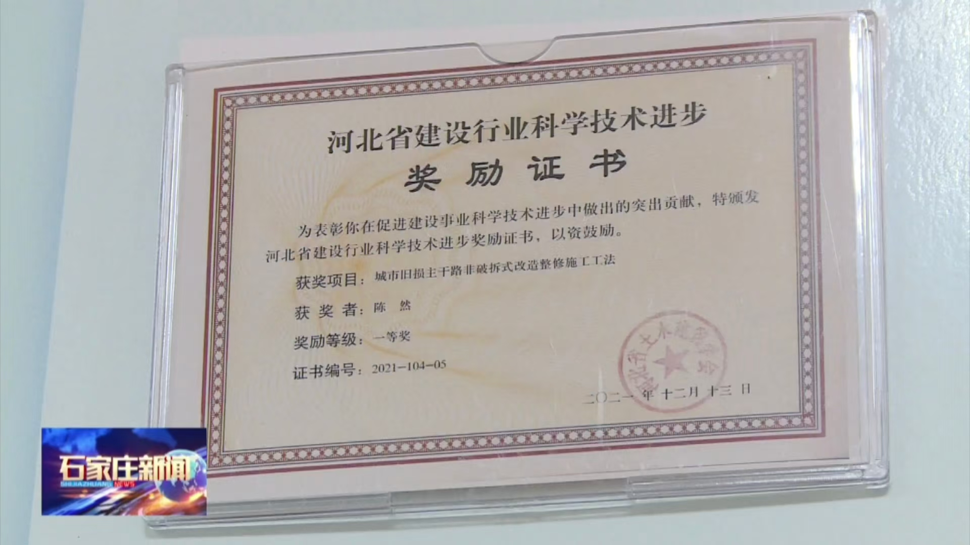
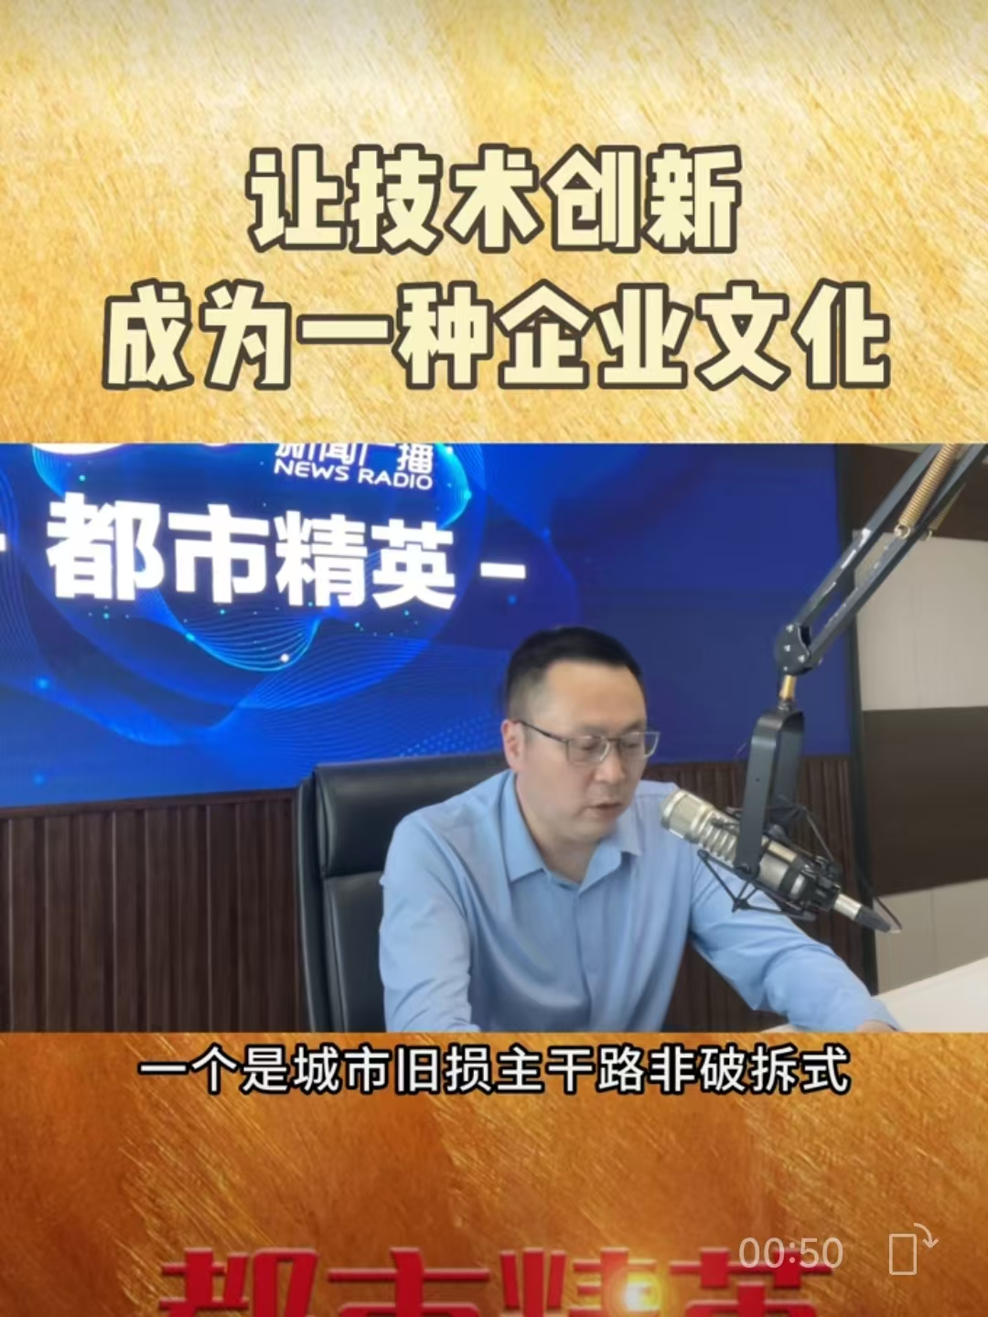
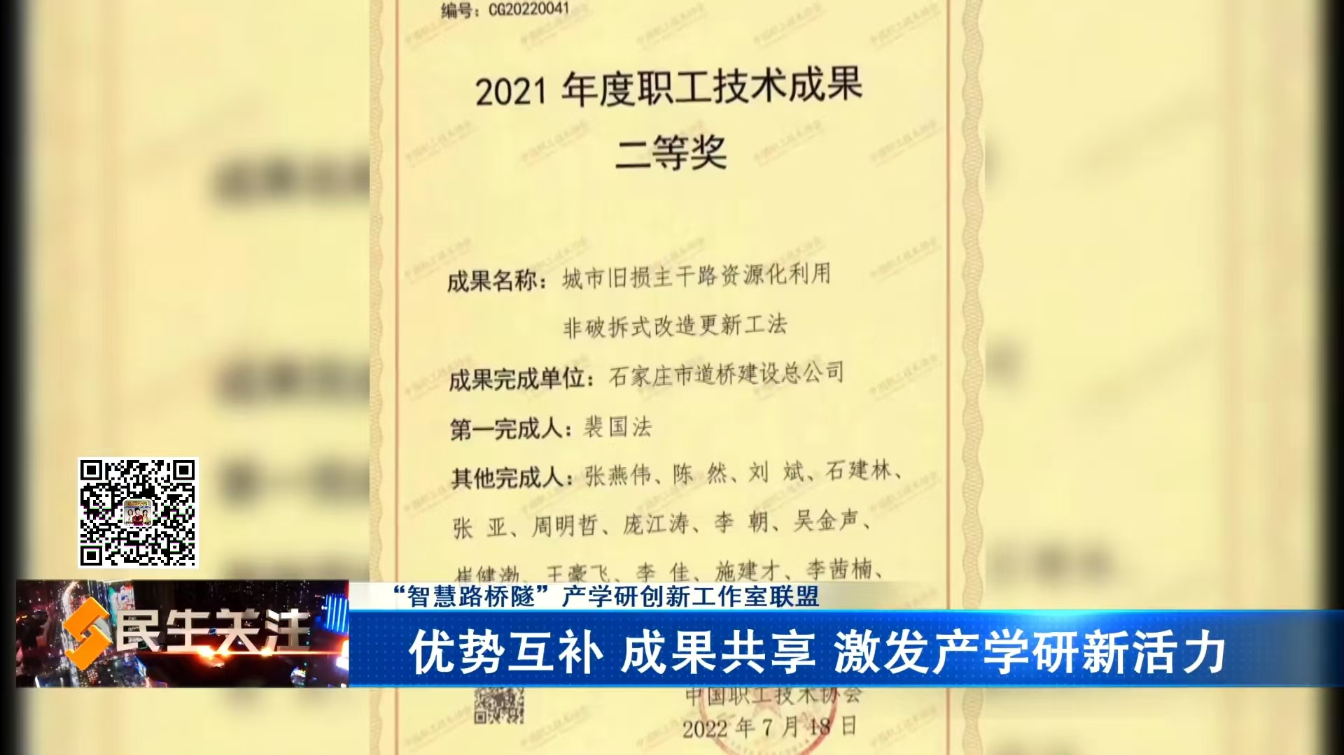
社会经济效益
非破拆模式改造更新技术受到了同行业和社会的广泛的关注。

Slide 7
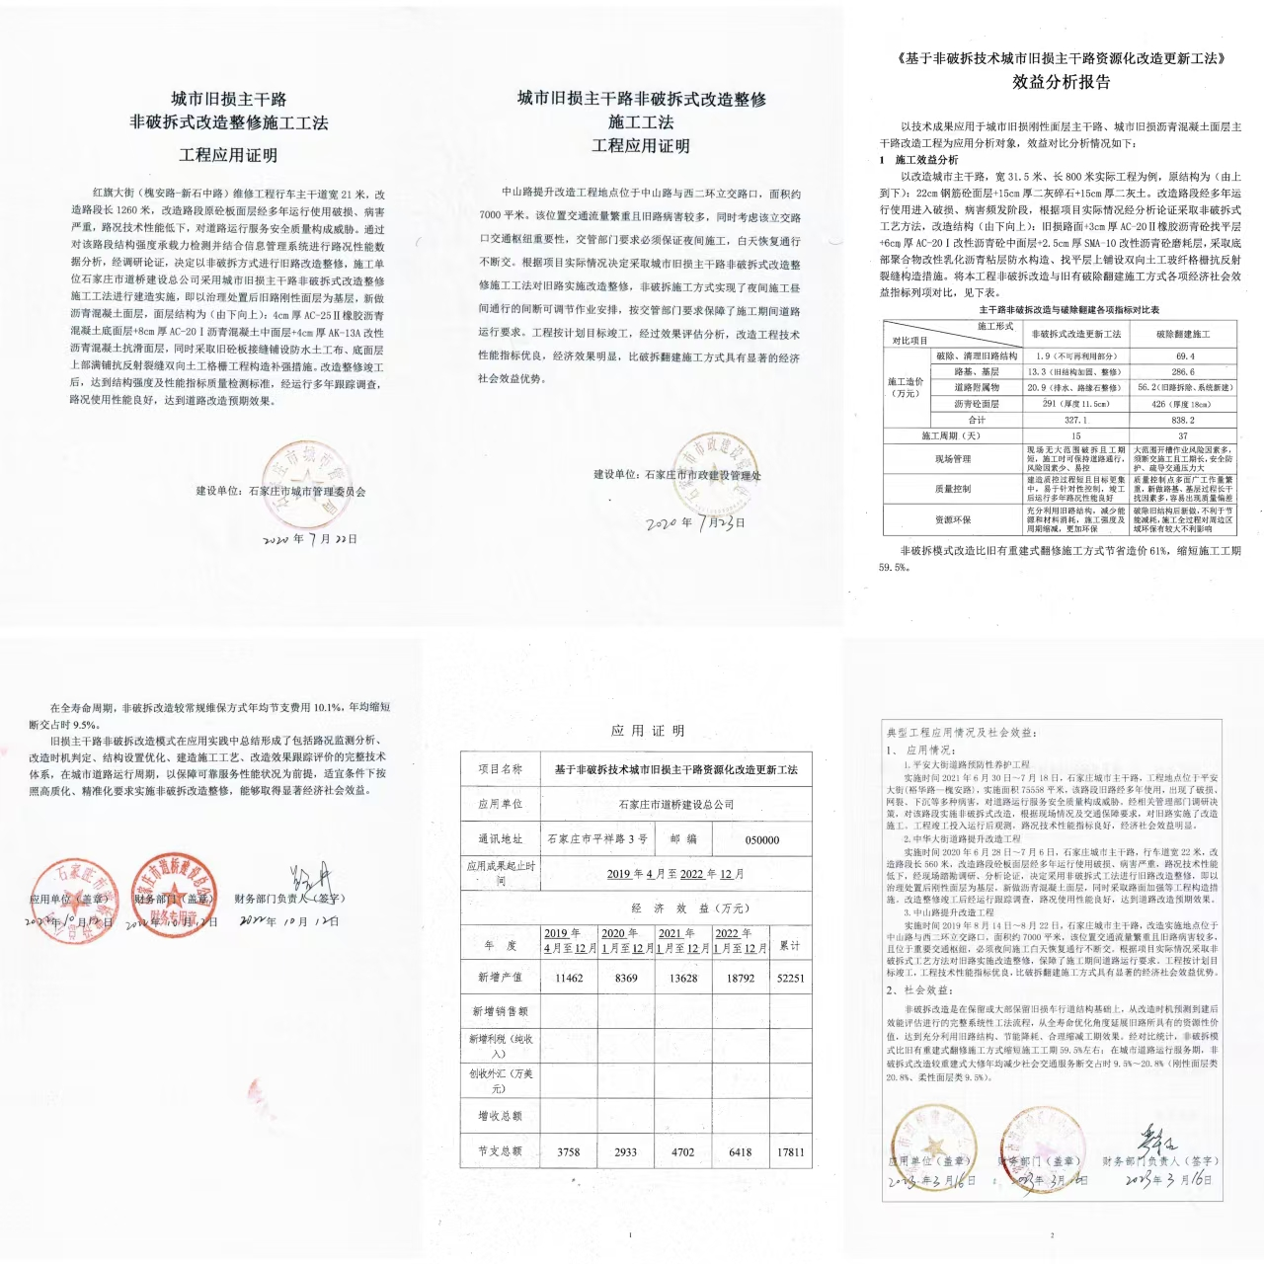
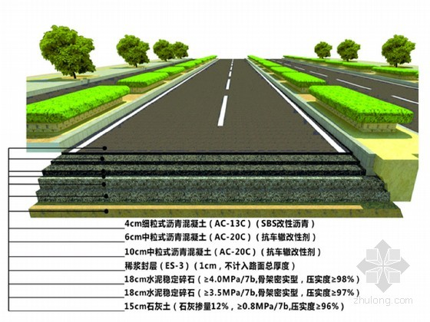

非破拆模式改造更新技术的应用，在近三年的市政道路设施维护中累计节支17833万元。
改性沥青混凝土（磨耗层）
热拌沥青混合料（应力调控层）
高强度双向土工格栅（反射裂缝防止层）
橡胶沥青混凝土（应变缓释层）
旧路面层
旧路基层

Slide 8
1、槐安西路道路整修工程
采取下沉部位结构补强，整体新铺面层的非破拆整修方式，具体方案为：热力管道回填部分铣刨深20cm、宽6.5m条状槽体，浇筑C35速硬水泥砼，新形成砼板按相应规范进行分块锯缝、保强养护等技术措施处理。其余部位处置结构病害后拉毛铣刨，新浇筑砼块切缝处及边缘与旧路相接位置通长跨缝铺设1m宽防水土工布及双向土工格栅，整体新做面层结构（由下到上）：3cm厚AC-20Ⅱ橡胶沥青混凝土底面层+4cm厚AC-20Ⅰ改性沥青混凝土中面层+4cm厚AK-13A改性沥青混凝土抗滑面层。改造完成后道路运行至今仍以小修维护保持良好服务功能，较重建式大修缩短工期65%、节省施工费用52%。

Slide 9
2、红旗大街大修改造工程
通过对该路段结构强度承载力检测并结合信息管理系统进行路况性能数据分析，经调研论证，决定以非破拆方式进行旧路改造整修，即以治理处置后旧路刚性面层为基层，新做沥青混凝土面层，面层结构为（由下向上）：4cm厚AC-25Ⅱ橡胶沥青混凝土底面层+8cm厚AC-20Ⅰ沥青混凝土中面层+4cm厚AK-13A改性沥青混凝土抗滑面层，同时采取旧砼板接缝铺设防水土工布、底面层上部满铺抗反射裂缝双向土工格栅工程构造补强措施。改造整修竣工后，达到结构强度及性能指标质量检测标准，经运行多年跟踪调查，路况使用性能良好，达到道路改造预期效果。

Slide 10
3、中山路提升改造工程
改造实施地点位于中山路与西二环立交路口，交通流量繁重且旧路病害较多，交管部门要求夜间施工，白天恢复通行不断交。根据项目实际情况决定采取非破拆式工艺方法对旧路实施改造整修。新做道路面层结构：3cm厚AC-20Ⅱ橡胶沥青混凝土底面层+6cm厚AC-20Ⅰ改性沥青混凝土中面层+4cm厚AK-13A改性沥青混凝土抗滑面层，采取底面层上加铺双向土工玻纤格栅抗反射裂缝构造措施。非破拆施工方式实现了夜间施工昼间通行的间断可调节作业安排，按交管部门要求保障了施工期间道路运行要求。工程按计划目标竣工，经过效果评估分析，改造工程技术性能指标优良，经济效果明显，比破拆翻建施工方式具有显著的经济社会效益优势。

Slide 11
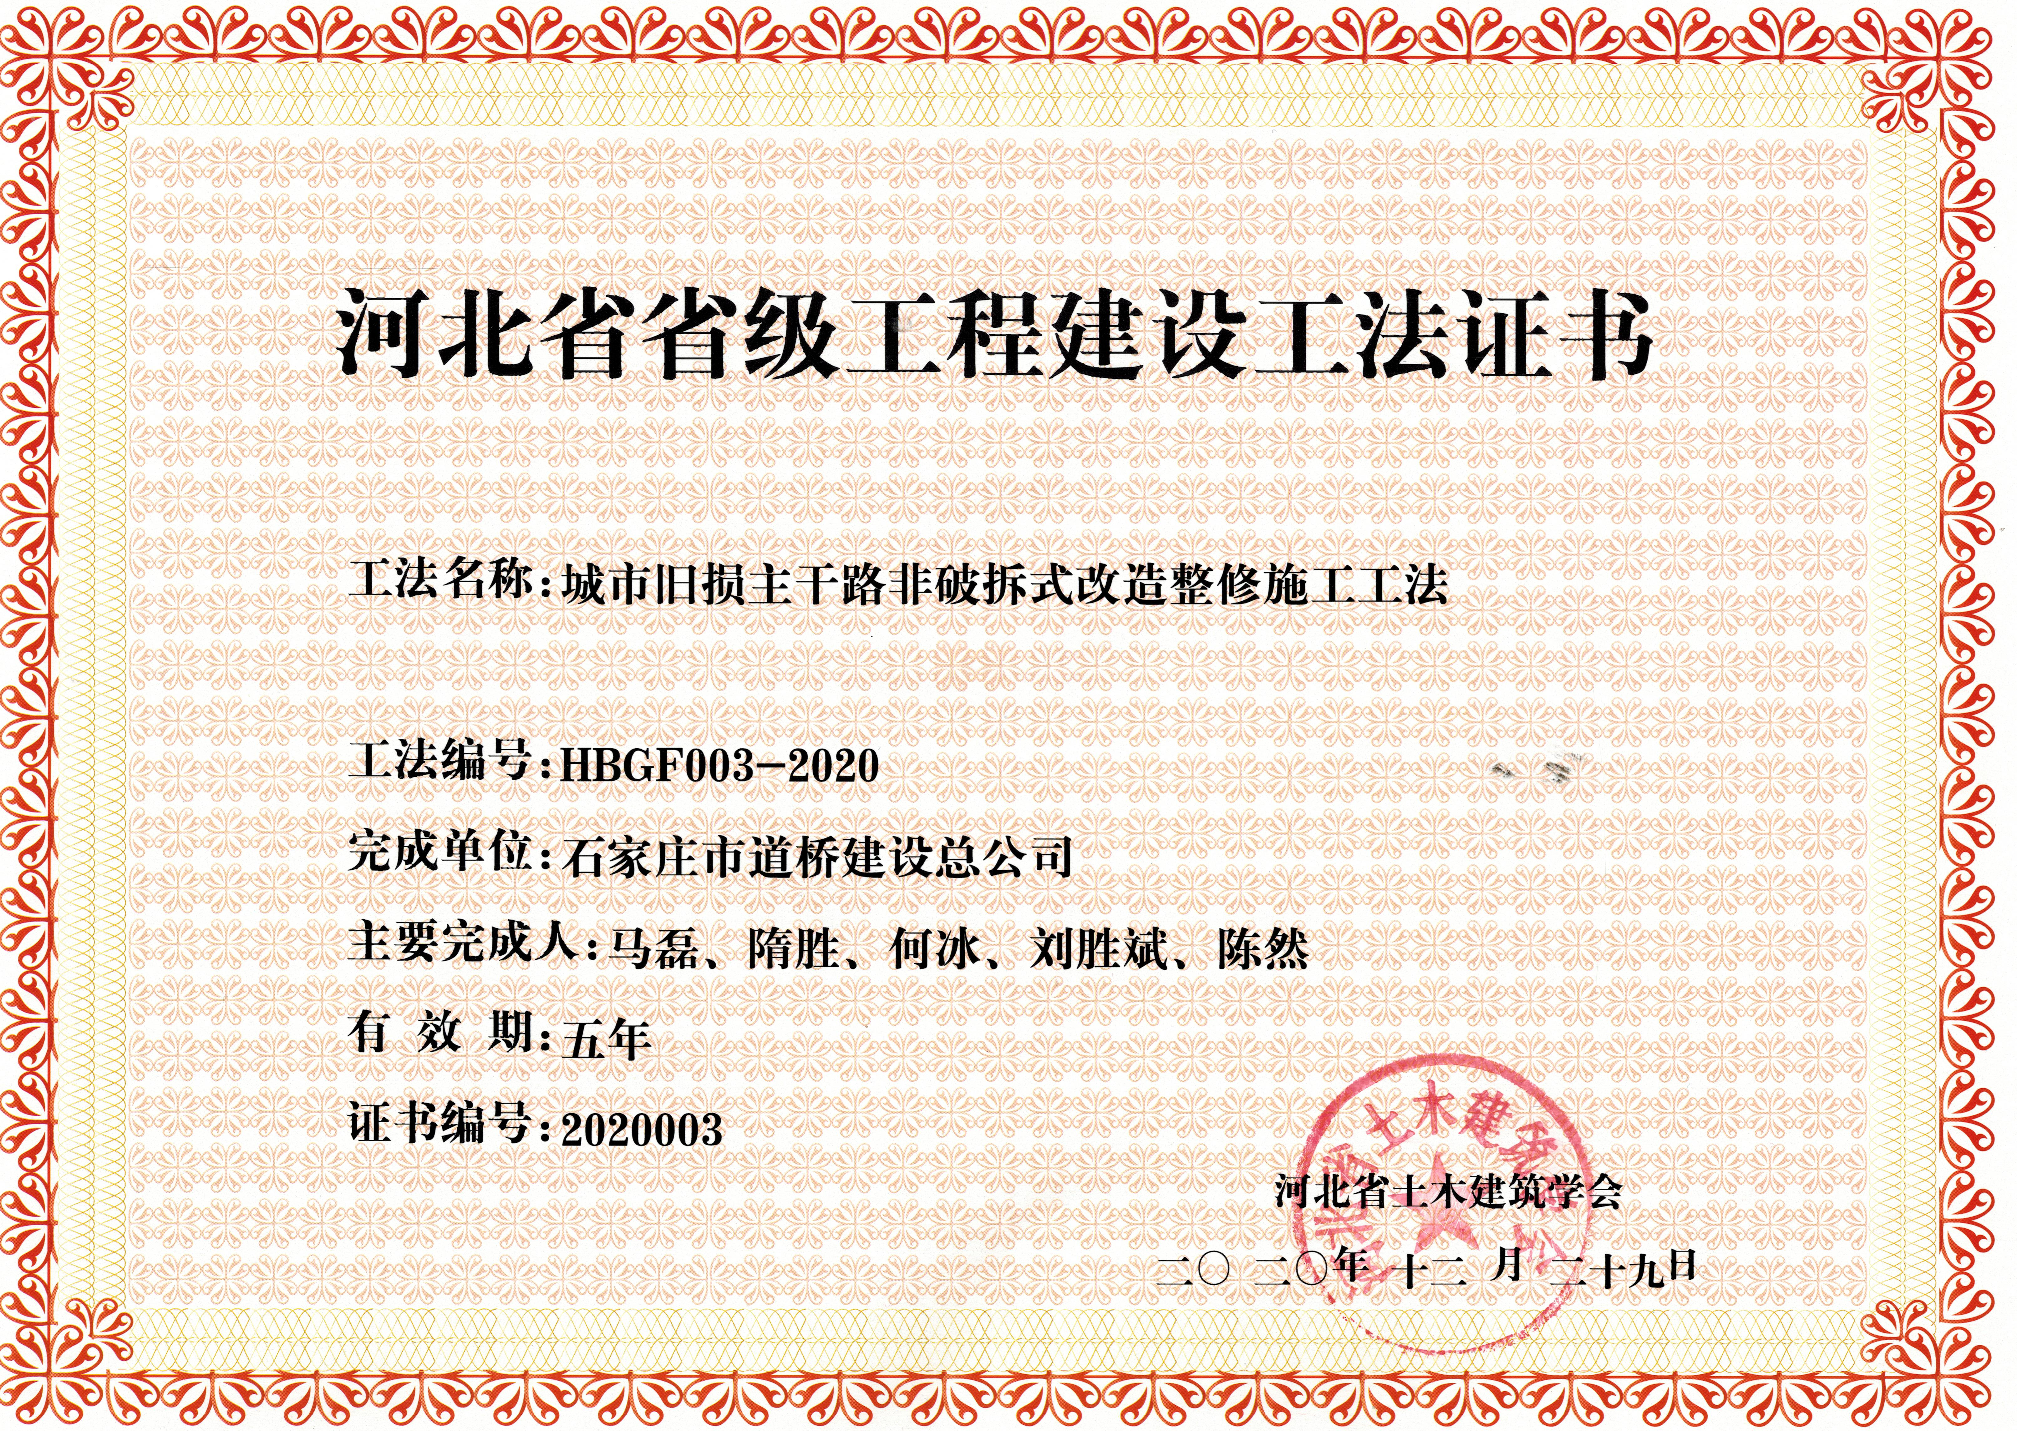
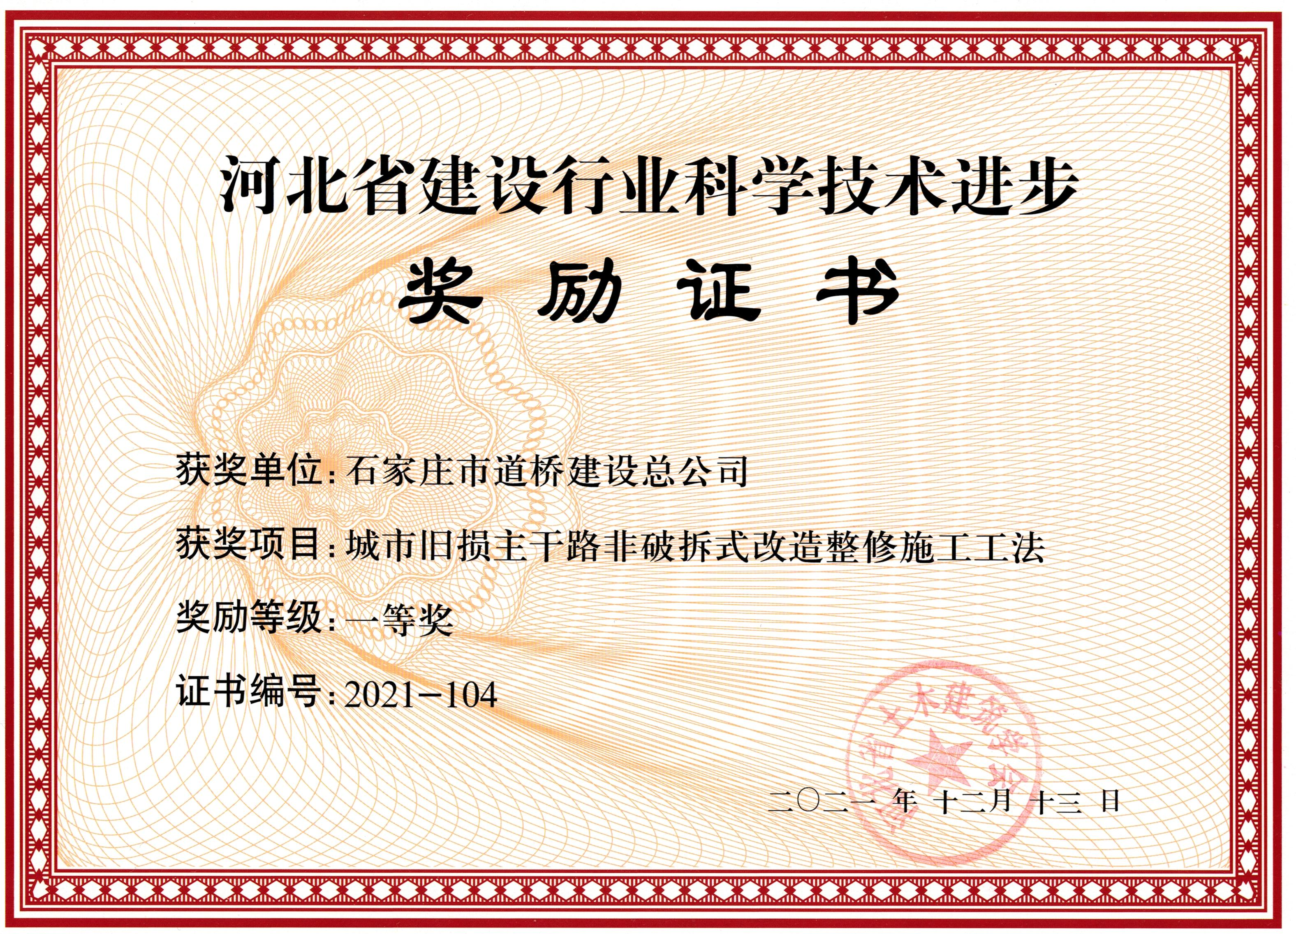
主要成绩
河北省省级工程建设工法 河北省建设行业科技进步一等奖

Slide 12
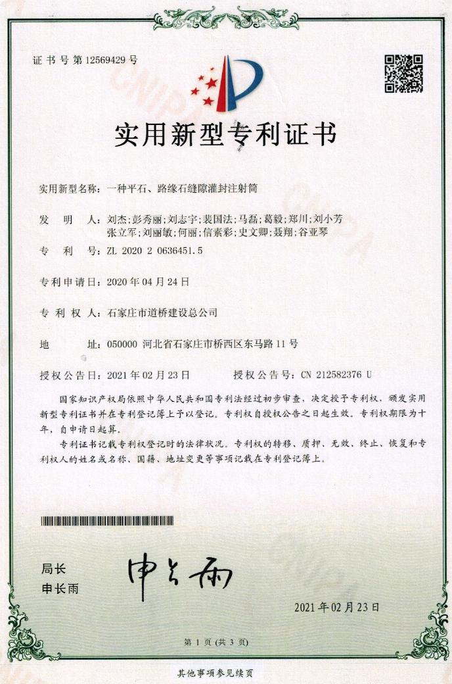
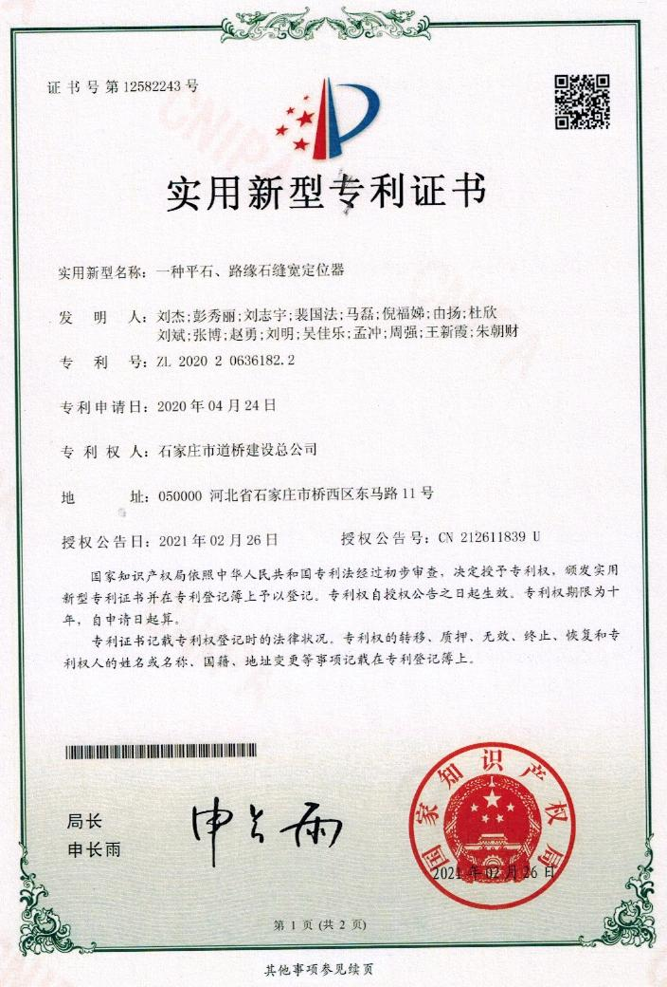
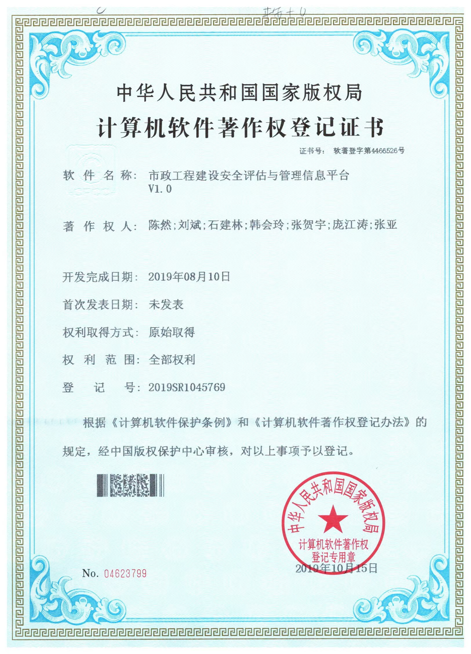
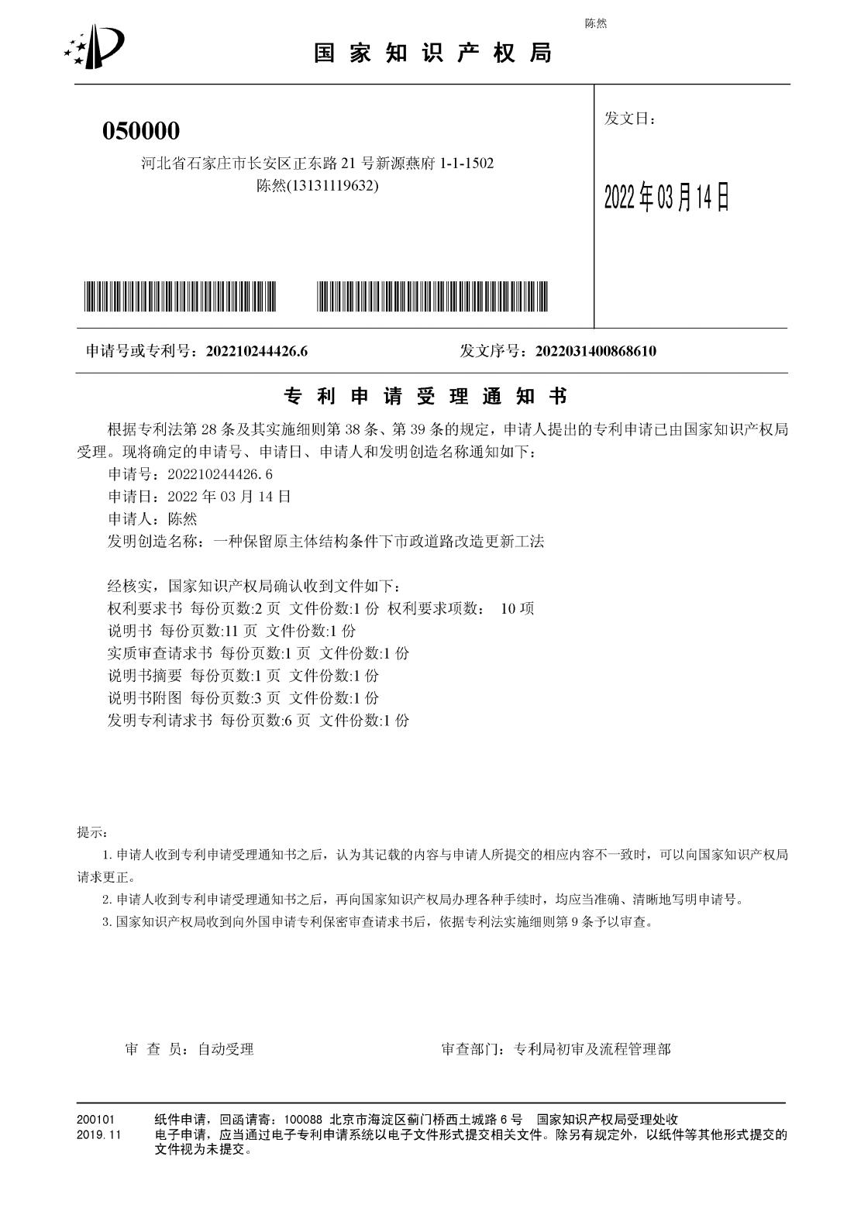
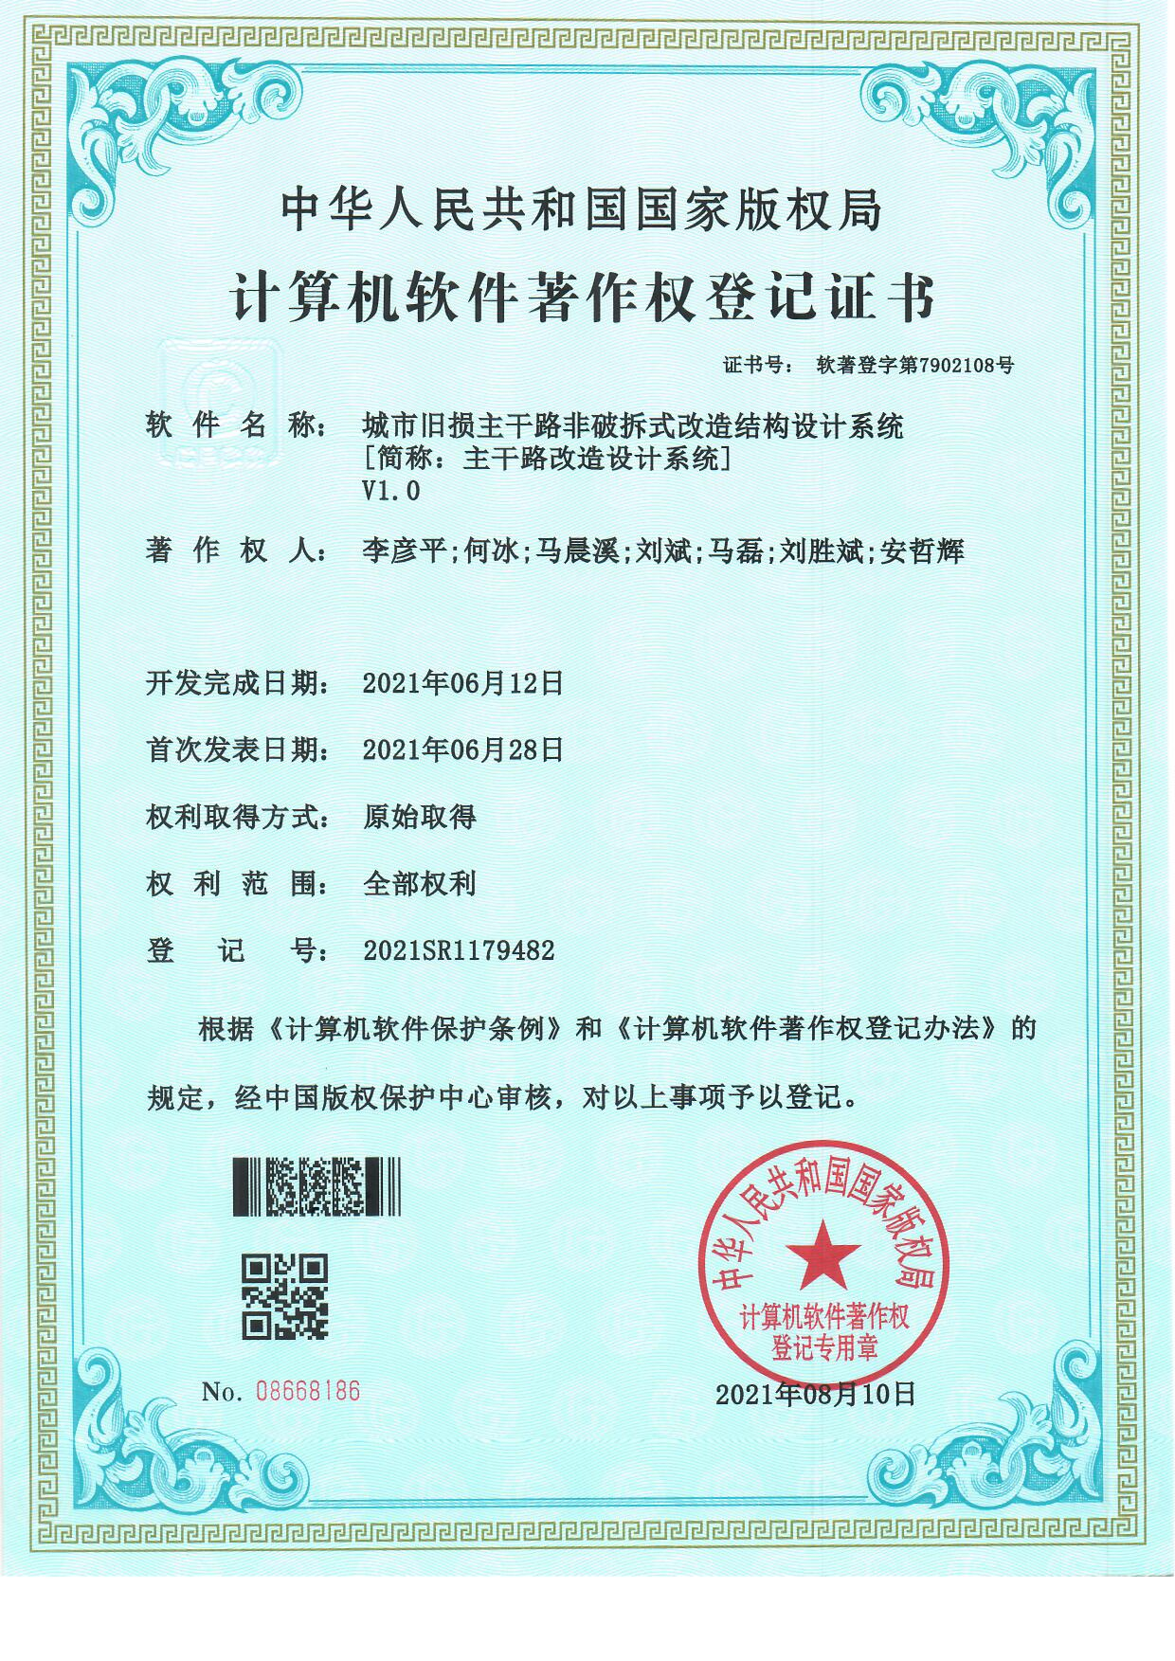
相关技术申报发明专利1项，实用新型专利6项，软件著作权2项。

Slide 13
敬请指导

